Slide 1
MENSAREGELN

Slide 2
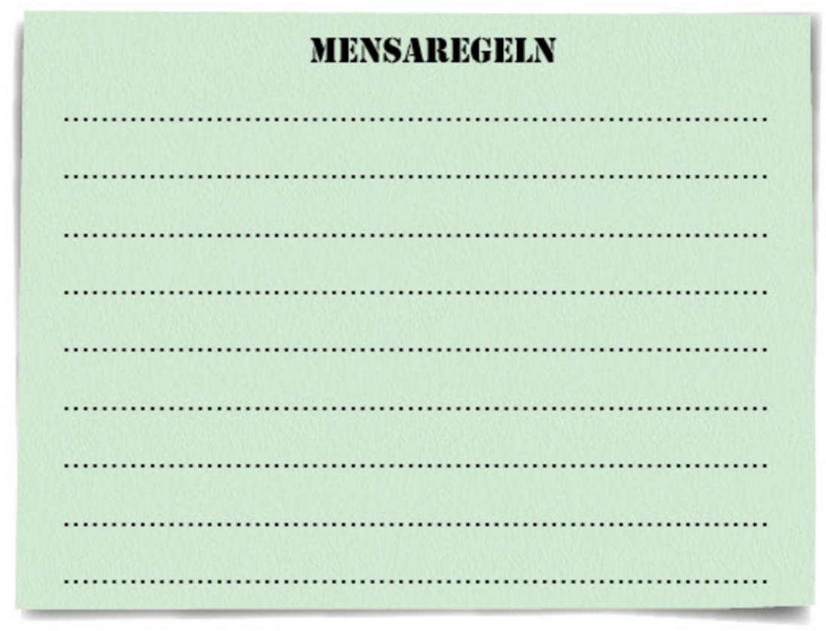
Hier sind die neuen Mensaregeln!

Slide 3
MENSAREGELN:

